Slide 1
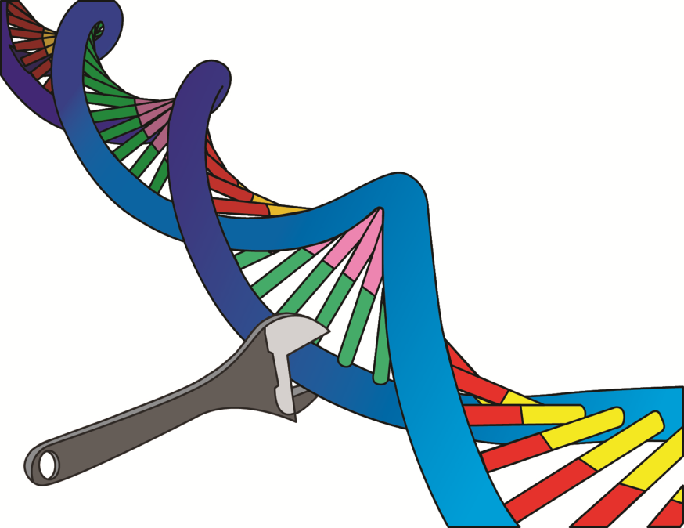
Synthetische biologie: snel, sneller, snelst
Michiel van Harskamp
Alice Veldkamp
&
Freudenthal Instituut
Universiteit Utrecht

Slide 2
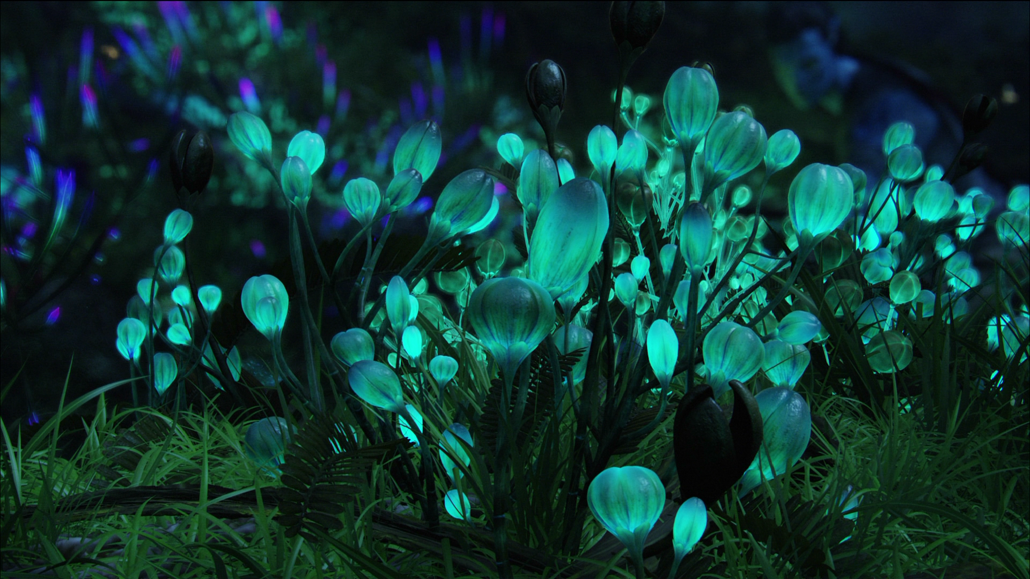
Doel & programma
Inzicht in inhoudelijke verdieping stand van zaken synthetische biologie
Inzicht in kant-en-klare lesmodules (bovenbouw VO)
Notes:
Tevens het programma
Rampscenario: https://www.youtube.com/watch?v=GhjOQCk8E_k
Duits bedrijf: https://www.youtube.com/watch?v=1S0x3aRCviM

Slide 3
Waarom?
Synbio nieuw, mogelijk ethische dilemma’s en veel invloed op de maatschappij
Meningsvorming in eindtermen (vb. A9)
Synbio sluit aan bij curriculum, dus vakinhoudelijke én morele verdieping
Notes:
Lijkt erop dat LLN vinden moeilijker dan docenten denken → niet maar gewoon begrijpend lezen!
Redeneervragen worden het slechtst gemaakt (SLO!)
Wordt door docenten onderschat
Rampscenario: https://www.youtube.com/watch?v=GhjOQCk8E_k
Duits bedrijf: https://www.youtube.com/watch?v=1S0x3aRCviM

Slide 4
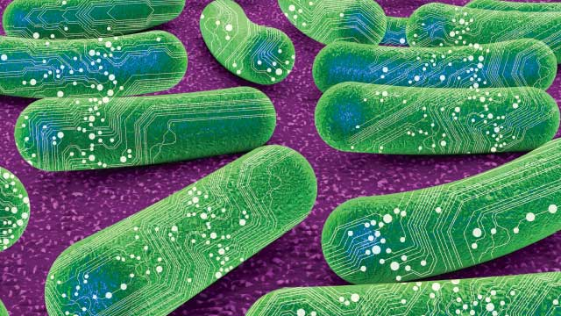
Synthetische biologie
The Scientist, 2016
Notes:
Rampscenario: https://www.youtube.com/watch?v=GhjOQCk8E_k
Duits bedrijf: https://www.youtube.com/watch?v=1S0x3aRCviM

Slide 5
Opbouw
Definities & jargon
Verschillen met Recombinant DNA techniek
?
Geschiedenis & Onderzoek
Lesmodules
Notes:
Rampscenario: https://www.youtube.com/watch?v=GhjOQCk8E_k
Duits bedrijf: https://www.youtube.com/watch?v=1S0x3aRCviM

Slide 6
Synthetische biologie
‘’... an emerging discipline that uses engineering principles to design and assemble biological components’’ – IEEE, Wallhausen & Oyle, 2007
Doelen
Energie
Medicijnen / vaccins
Voedsel
Materialen (bv. plastics)
Biosensoren
The Guardian, 2008
De Gregorio & Rappuoli, 2014
Notes:
Rampscenario: https://www.youtube.com/watch?v=GhjOQCk8E_k
Duits bedrijf: https://www.youtube.com/watch?v=1S0x3aRCviM

Slide 7
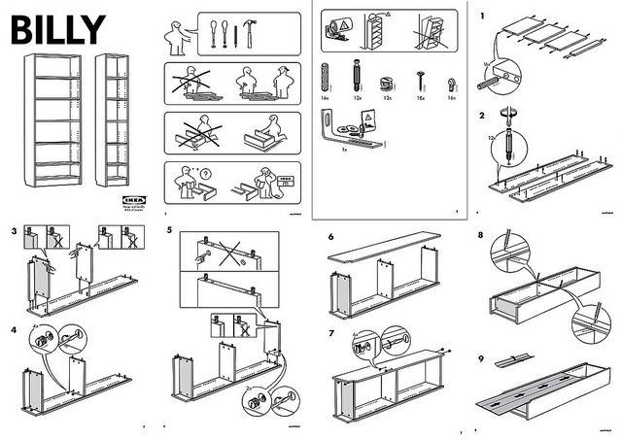
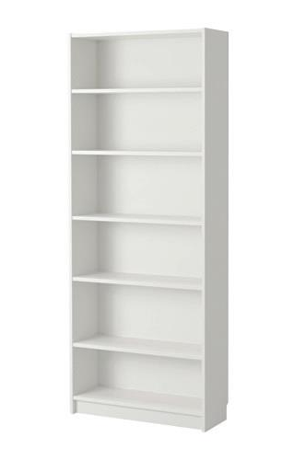
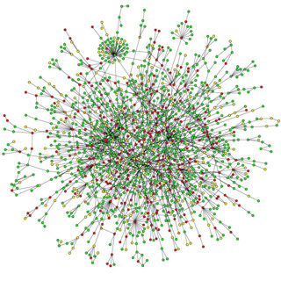
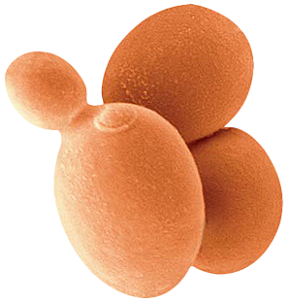
Synthetische biologie
Combineert engineering met biologie
Notes:
Rampscenario: https://www.youtube.com/watch?v=GhjOQCk8E_k
Duits bedrijf: https://www.youtube.com/watch?v=1S0x3aRCviM

Slide 8
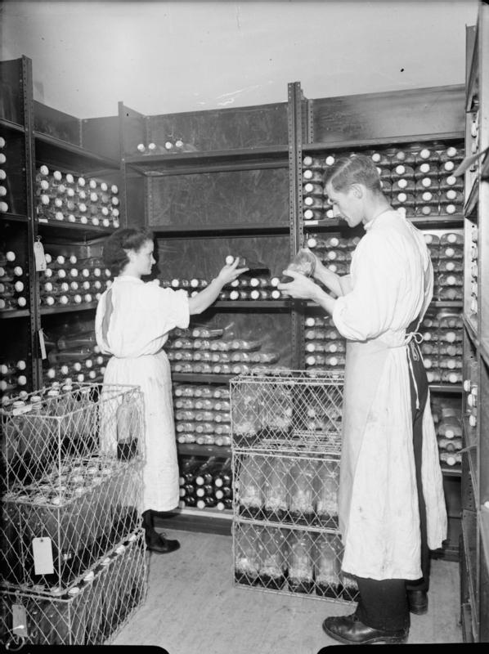
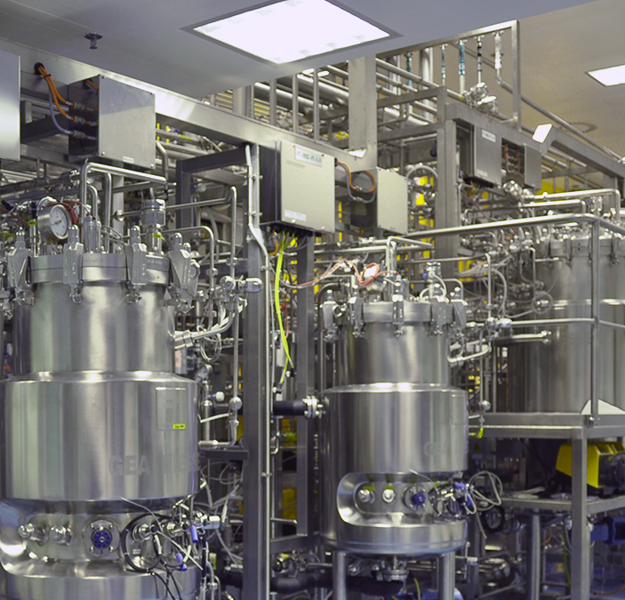
Synthetische biologie
Combineert engineering met biologie
De mogelijkheden van micro-organismen maximaal benutten
1944
2014
Notes:
Rampscenario: https://www.youtube.com/watch?v=GhjOQCk8E_k
Duits bedrijf: https://www.youtube.com/watch?v=1S0x3aRCviM

Slide 9
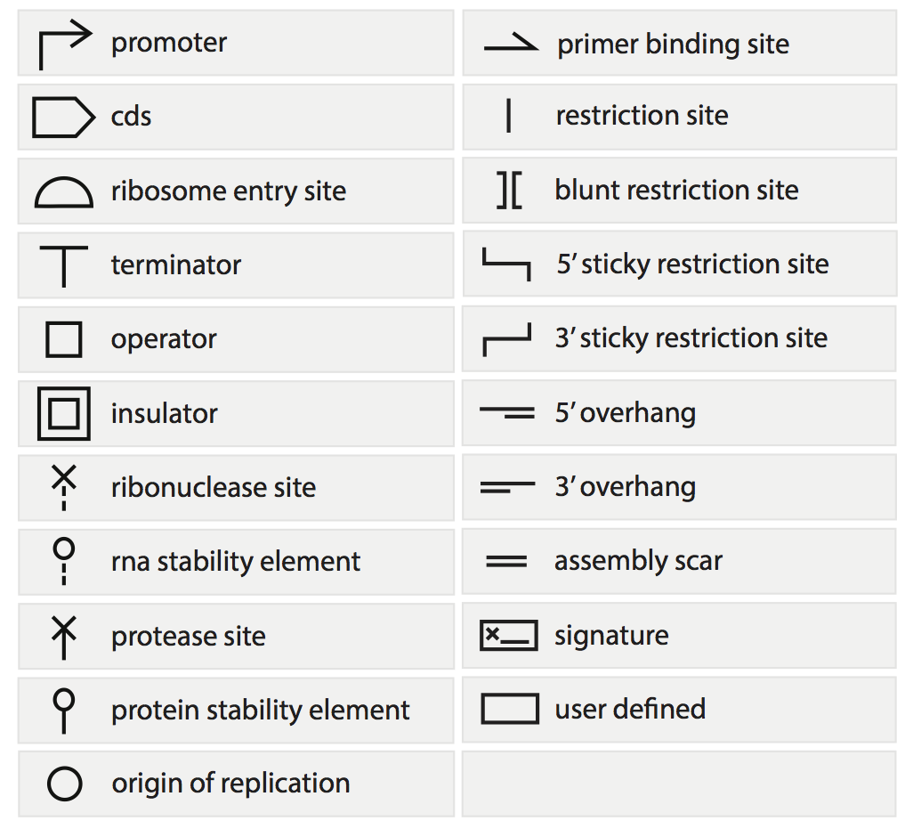
Synbio: jargon
Gestandaardiseerde onderdelen → BioBricks
https://en.wikipedia.org/wiki/Synthetic_biology
Zie ook: https://www.youtube.com/watch?v=yFxKyk_uDFg
Notes:
Rampscenario: https://www.youtube.com/watch?v=GhjOQCk8E_k
Duits bedrijf: https://www.youtube.com/watch?v=1S0x3aRCviM

Slide 10
Synbio: jargon
Onnatuurlijke elementen (basen, aminozuren, delen van genen)
Bijvoorbeeld:
basepaar → aminozuur,
20 → 172!
Malyshev et al., 2014
Notes:
Rampscenario: https://www.youtube.com/watch?v=GhjOQCk8E_k
Duits bedrijf: https://www.youtube.com/watch?v=1S0x3aRCviM

Slide 11
Synbio: jargon
Levende cellen
Gestroomlijnd leven
Eenvoudige moleculen
Top-down
Bottom-up
Notes:
Rampscenario: https://www.youtube.com/watch?v=GhjOQCk8E_k
Duits bedrijf: https://www.youtube.com/watch?v=1S0x3aRCviM

Slide 12
Synbio vs. Recombinant DNA techniek
Enkele verschillen:
Enkele overeenkomsten:
Knippen
Plakken
DNA Synthese
Testen
Synthetische biologie | Recombinant DNA techniek
Computermodellen | Op goed geluk
Modulariteit | Nutteloze onderdelen
Whole genome editing | Gen voor gen
Notes:
Rampscenario: https://www.youtube.com/watch?v=GhjOQCk8E_k
Duits bedrijf: https://www.youtube.com/watch?v=1S0x3aRCviM

Slide 13
?
Notes:
Rampscenario: https://www.youtube.com/watch?v=GhjOQCk8E_k
Duits bedrijf: https://www.youtube.com/watch?v=1S0x3aRCviM

Slide 14
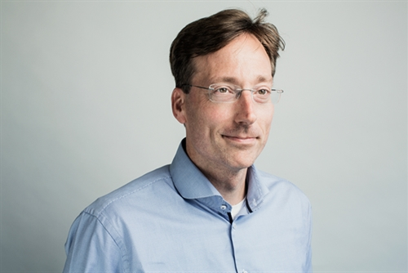
Wilhelm Huck
Notes:
Rampscenario: https://www.youtube.com/watch?v=GhjOQCk8E_k
Duits bedrijf: https://www.youtube.com/watch?v=1S0x3aRCviM

Slide 15
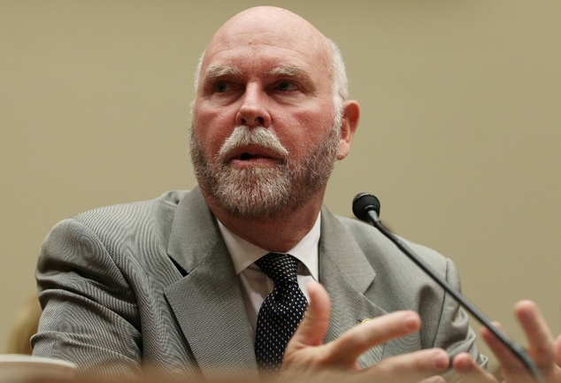
Craig Venter
May 27, 2010 ©Mark Wilson (Getty/AFP/File)
Notes:
Rampscenario: https://www.youtube.com/watch?v=GhjOQCk8E_k
Duits bedrijf: https://www.youtube.com/watch?v=1S0x3aRCviM

Slide 16
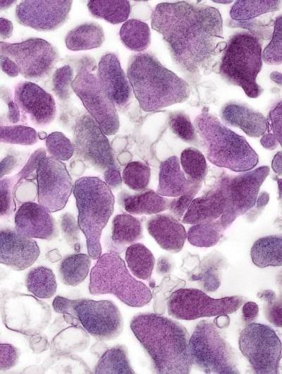
Minimale cel
1984 – simpelste genoom (Mycoplasma) gekozen voor begrijpen van de basisprocessen van het leven
1995 – eerste genoomsequenties bekend (Haemophilus influenza, 1815 genen & Mycoplasma genitalium, 525 genen)
1999 – Global transposon mutagenesis: non-essentiële genen bepalen → zelfs mogelijk bij Mycoplasma, dus genoom kan nóg kleiner
Mycoplasma genitalium
Notes:
Rampscenario: https://www.youtube.com/watch?v=GhjOQCk8E_k
Duits bedrijf: https://www.youtube.com/watch?v=1S0x3aRCviM

Slide 17
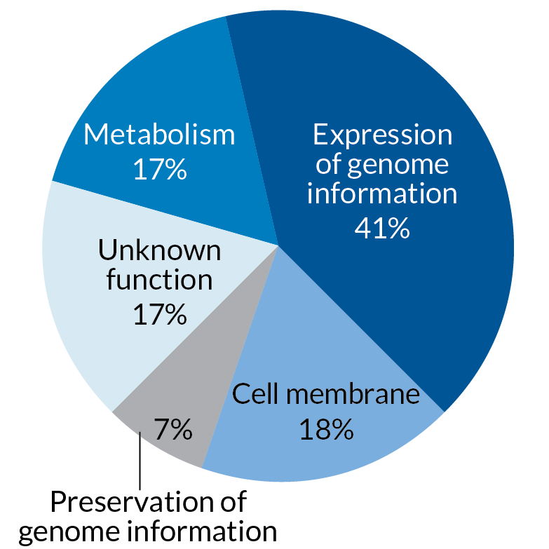
Top-down: Syn3.0
‘’... cycles of design, synthesis, and testing, with retention of quasiessential genes, produced JCVI-syn3.0 (531 kbp, 473 genes).
‘’Its genome is smaller than that of any autonomously replicating cell found in nature.’’ – Hutchison et al., 2016
Via synbio, bouw alleen de essentiële stukjes DNA
Hutchison et al., 2016
Notes:
Rampscenario: https://www.youtube.com/watch?v=GhjOQCk8E_k
Duits bedrijf: https://www.youtube.com/watch?v=1S0x3aRCviM

Slide 18
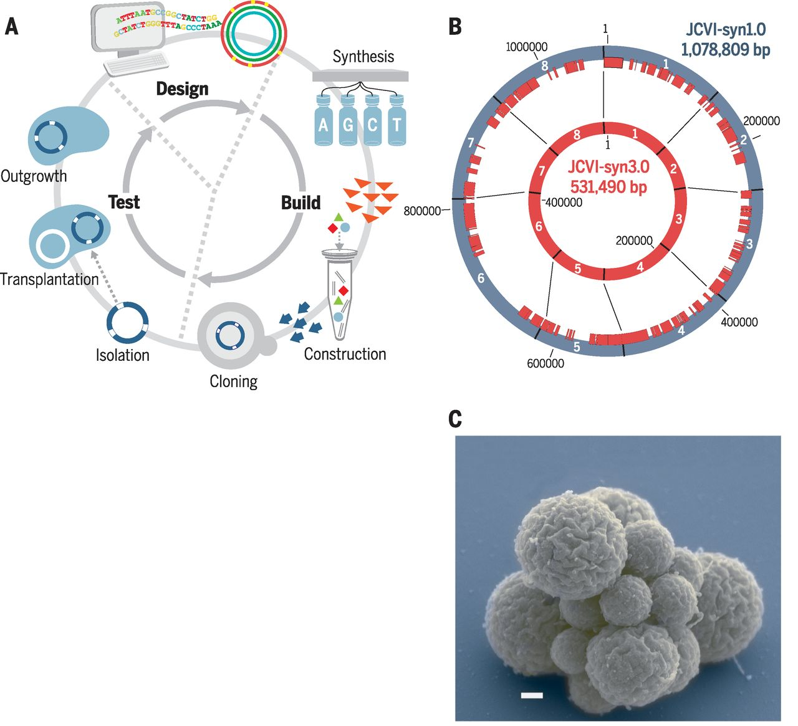
Hutchison et al., 2016
Notes:
Rampscenario: https://www.youtube.com/watch?v=GhjOQCk8E_k
Duits bedrijf: https://www.youtube.com/watch?v=1S0x3aRCviM

Slide 19
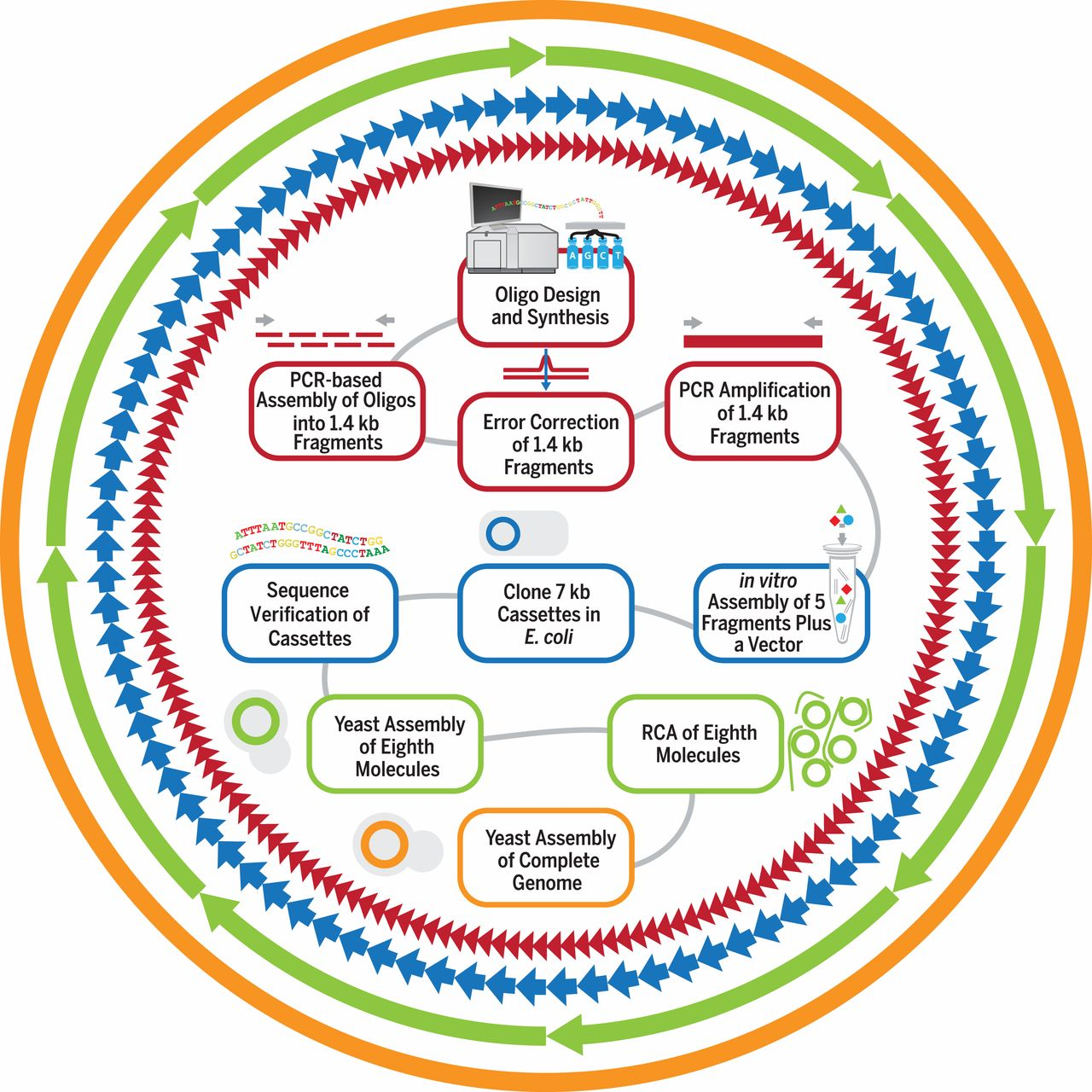
Zie ook:
https://www.youtube.com/watch?v=1S0x3aRCviM
Rolling circle amplification
Hutchison et al., 2016
Notes:
Rampscenario: https://www.youtube.com/watch?v=GhjOQCk8E_k
Duits bedrijf: https://www.youtube.com/watch?v=1S0x3aRCviM

Slide 20
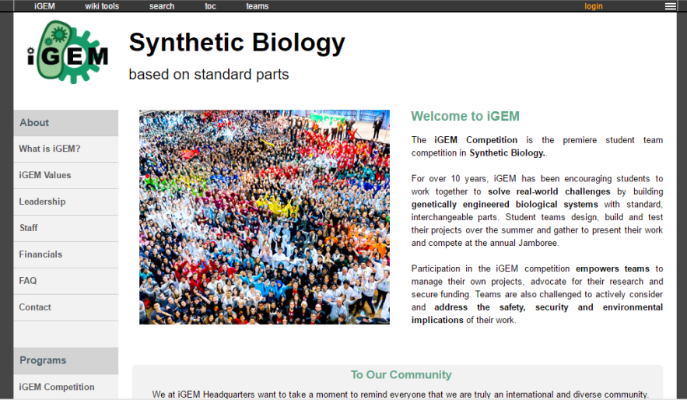
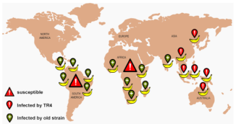
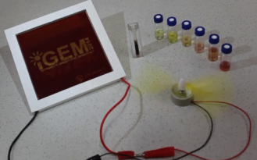
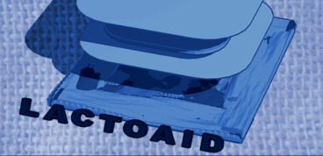
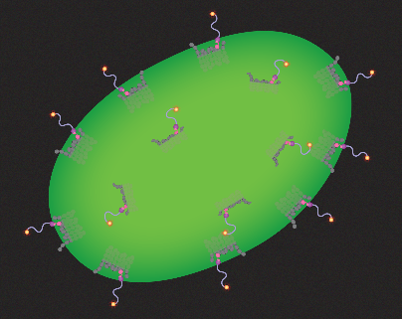
iGem challenge
Wereldwijd, universiteiten (oa. ook Utrecht, Wageningen en Groningen)
Studenten ontwerpen oplossing met BioBricks
Oplossingen voor echte problemen:
BananaGuard
LactoAid
Grätzel cellen
ClickColi
http://igem.org/Main_Page
Notes:
Rampscenario: https://www.youtube.com/watch?v=GhjOQCk8E_k
Duits bedrijf: https://www.youtube.com/watch?v=1S0x3aRCviM

Slide 21
Lesmodules bekijken
Notes:
Kapstok: heel kort, daarna zelf kijken en vragen!
Modules getest 8 klassen, 4x 4v, 4x 6v
Rampscenario: https://www.youtube.com/watch?v=GhjOQCk8E_k
Duits bedrijf: https://www.youtube.com/watch?v=1S0x3aRCviM

Slide 22
Achtergrondinformatie
Synthetic biology learning platform
http://www.fi.uu.nl/synenergene/index.php?language=0&category=0&l=1
Notes:
Rampscenario: https://www.youtube.com/watch?v=GhjOQCk8E_k
Duits bedrijf: https://www.youtube.com/watch?v=1S0x3aRCviM

Slide 23
Lesmodules
Wat is mogelijk en wenselijk?
Theorie → onderzoek en meningsvorming
Naar een kritisch perspectief
Dilemma → theorie en meningsvorming
(Beiden in Nederlands en Engels beschikbaar)
Wat docenten fijn vonden:
Docentenhandleidingen met docententool rollen tijdens de dialoog, verschillende frames, antwoorden op leerlingvragen
Notes:
Kapstok: heel kort, daarna zelf kijken en vragen!
Modules getest 8 klassen, 4x 4v, 4x 6v
Rampscenario: https://www.youtube.com/watch?v=GhjOQCk8E_k
Duits bedrijf: https://www.youtube.com/watch?v=1S0x3aRCviM

Slide 24
Lesmodule: Naar een kritisch perspectief
Rampscenario: FertiBac crisis
https://www.youtube.com/watch?v=GhjOQCk8E_k
Notes:
Rampscenario: https://www.youtube.com/watch?v=GhjOQCk8E_k
Duits bedrijf: https://www.youtube.com/watch?v=1S0x3aRCviM

Slide 25
Lesmodules bekijken
Kijkvraag
Wat is volgens jou de kracht van de module?
Wat zou voor jou een drempel zijn voor de uitvoering?
Notes:
Rampscenario: https://www.youtube.com/watch?v=GhjOQCk8E_k
Duits bedrijf: https://www.youtube.com/watch?v=1S0x3aRCviM

Slide 26
Michiel van Harskamp
m.vanharskamp@uu.nl
Alice Veldkamp
a.veldkamp@uu.nl
NIBI 2018 - zaterdag 13 januari, 10.45-12.00
Notes:
Rampscenario: https://www.youtube.com/watch?v=GhjOQCk8E_k
Duits bedrijf: https://www.youtube.com/watch?v=1S0x3aRCviM

Slide 27
Literatuur
De Gregorio, E., & Rappuoli, R. (2014). From empiricism to rational design: a personal perspective of the evolution of vaccine development. Nature Reviews Immunology, 14, 505-514.
Edwards, C.: Synthetic biology aims to solve energy conundrum. The Guardian, 19 June, 2008.
Hutchison, C. A., Chuang, R. Y., Noskov, V. N., [...] & Venter, J. C. (2016). Design and synthesis of a minimal bacterial genome. Science, 350(6280), aad6253-1 - aad6253-11.
Malyshev, D. A., Dhami, K., [...] & Romesberg, F. E. (2014). A semi-synthetic organism with an expanded genetic alphabet. Nature, 509, 385-388.
Wellhausen, R., & Oye, K.A. (2007). Intellectual property and the commons in synthetic biology: Strategies to facilitate an emerging technology. Institute of Electrical and Electronics Engineers.
Notes:
Rampscenario: https://www.youtube.com/watch?v=GhjOQCk8E_k
Duits bedrijf: https://www.youtube.com/watch?v=1S0x3aRCviM

Slide 28
Notes:
Rampscenario: https://www.youtube.com/watch?v=GhjOQCk8E_k
Duits bedrijf: https://www.youtube.com/watch?v=1S0x3aRCviM

Slide 29
Extra figuren
Notes:
Rampscenario: https://www.youtube.com/watch?v=GhjOQCk8E_k
Duits bedrijf: https://www.youtube.com/watch?v=1S0x3aRCviM

Slide 30
Lesmodule: Wat is er mogelijk en wenselijk?
Les 1
Intro
Leerlingen kiezen een toepassing (iGem)
Les 2
Leerlingen zoeken uit (blz. 16):
hoe de toepassing werkt
wat de voor- en nadelen zijn
Les 3
Leerlingen presenteren (5min) over de toepassing
Klassikale dialoog over wenselijkheid synbio
BananaGuard
LactoAid
Grätzel cellen
ClickColi
Notes:
Rampscenario: https://www.youtube.com/watch?v=GhjOQCk8E_k
Duits bedrijf: https://www.youtube.com/watch?v=1S0x3aRCviM

Slide 31
Lesmodule: Wat is er mogelijk en wenselijk?
 | Vooruitgang | Economie | Risico | Ethiek | Globalisatie
Omschrij-ving | Wat kan de toepassing opleveren in termen van vooruitgang? Kleven er ook nadelen aan deze vooruitgang? | Wat kan de toepassing opleveren in termen van economische vooruitgang? En wie hebben er dan voordeel van? Kan het leiden tot oneerlijke winstverdeling? Of gaat de economie erop achteruit? En wie hebben daar dan nadeel van? | Welke risico’s kan de toepassing met zich meebrengen? Wat zijn de risico’s voor mens, dier en natuur? | Is de toepassing ethisch verantwoord: mag dit wel? Willen we dit wel? Waar trekken we de grens? | Wat zijn de gevolgen van de toepassing als je wereldwijd kijkt? Verbetert het de positie van ons land in de wereldeconomie? Hebben derdewereldlanden er baat bij?
Voorbeeld | Argument voor: Door de toepassing kunnen veel mensen genezen van borstkanker. | Argument voor: Met de verkoop van de toepassing valt veel geld te verdienen. Dit is goed voor de economie. | Argument tegen: Je weet niet welke gevolgen het heeft wanneer de toepassing (met synthetisch DNA) per ongeluk in de natuur vrijkomt. | Argument tegen: We mogen de natuur niet alleen voor ons eigen gewin aanpassen en gebruiken. | Argument tegen: Derdewereldlanden kunnen de toepassing niet betalen, waardoor je nog grotere verschillen krijgt.
Argument voor
Argument tegen
Notes:
Rampscenario: https://www.youtube.com/watch?v=GhjOQCk8E_k
Duits bedrijf: https://www.youtube.com/watch?v=1S0x3aRCviM

Slide 32
Lesmodule: Naar een kritisch perspectief
Les 1
Toekomstscenario: lichtgevende bomen
Voorbeeld uit de realiteit: doe-het-zelf-biohack-kit
Les 2
Geschiedenis, technieken en toepassingen synbio
Les 3
Rampscenario bekijken vanuit verschillende perspectieven
Klassikale dialoog over wenselijkheid synbio
Notes:
Rampscenario: https://www.youtube.com/watch?v=GhjOQCk8E_k
Duits bedrijf: https://www.youtube.com/watch?v=1S0x3aRCviM

Slide 33
Virtueel laboratorium
Leerlingen experimenteren met synthetische biologie
Construct ontwerpen; transfectie; kloneren; testresultaten analyseren
Programma slaat ingevulde antwoorden op als .pdf
Notes:
Rampscenario: https://www.youtube.com/watch?v=GhjOQCk8E_k
Duits bedrijf: https://www.youtube.com/watch?v=1S0x3aRCviM

Slide 34
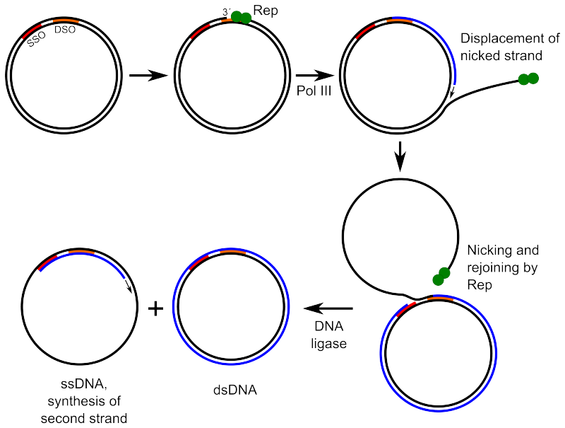
Rolling Circle Amplification
https://en.wikipedia.org/wiki/Rolling_circle_replication
Notes:
Rampscenario: https://www.youtube.com/watch?v=GhjOQCk8E_k
Duits bedrijf: https://www.youtube.com/watch?v=1S0x3aRCviM

Slide 35
Meningsvorming
Eerst voor zichzelf
Dan in kleine groepjes
Daarna presentatie en dialoog
Didactische fasering
Introductie dilemma (leefwereld)
Individueel doordenken standpunt
Need-to-know creëren (vragen oproepen)
Uitwisselen (bv. door dialoog)
Handelingsperspectief
Reflectie: mening veranderd?
Notes:
Rampscenario: https://www.youtube.com/watch?v=GhjOQCk8E_k
Duits bedrijf: https://www.youtube.com/watch?v=1S0x3aRCviM

Slide 36
Dialoog
In tegenstelling tot een debat:
Niet ingraven in mening
Luisteren naar een ander
Meningen mogen naast elkaar bestaan (er is geen winnaar)
Je kunt van mening veranderen
Socratisch gesprek
Doorvragen: ‘’dus je bedoelt’’, ‘’en waarom vind je dat’’, ‘’begrijp ik je nou goed’’
Notes:
Rampscenario: https://www.youtube.com/watch?v=GhjOQCk8E_k
Duits bedrijf: https://www.youtube.com/watch?v=1S0x3aRCviM

Slide 37
Virtueel lab
Brandwonden en infecties
Antibioticaresistentie
Synthetische biologie: LactoAid
Bacterie die infectie gericht bestrijdt
Draait in PowerPoint
Ontwerpen DNA-construct, transfectie, kloneren, testen
Feedback & .pdf van antwoorden
Notes:
Rampscenario: https://www.youtube.com/watch?v=GhjOQCk8E_k
Duits bedrijf: https://www.youtube.com/watch?v=1S0x3aRCviM

